Slide 1
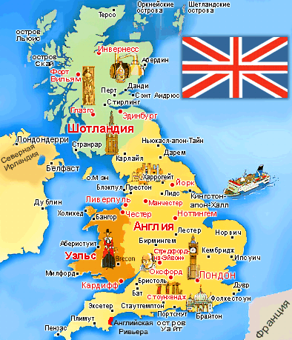

Slide 2
Великобритания — одно из крупнейших государств Европы, которое состоит из четырёх частей: Англии, Шотландии,
Уэльса,
Северной Ирландии.
В Великобритании 1000 городов.

Slide 3
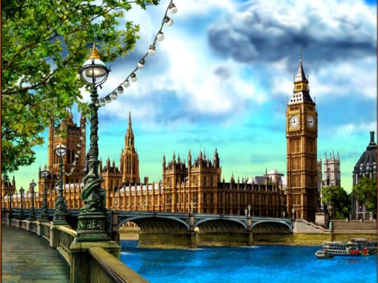
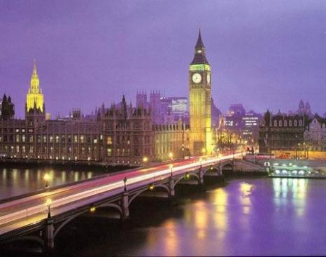
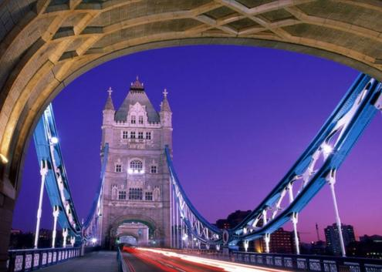
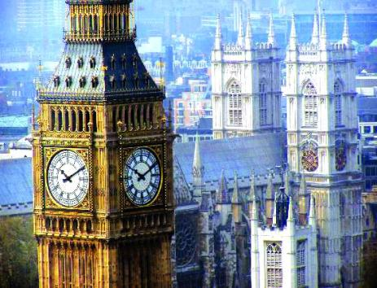
London
Столица Великобритании город ЛОНДОН

Slide 4
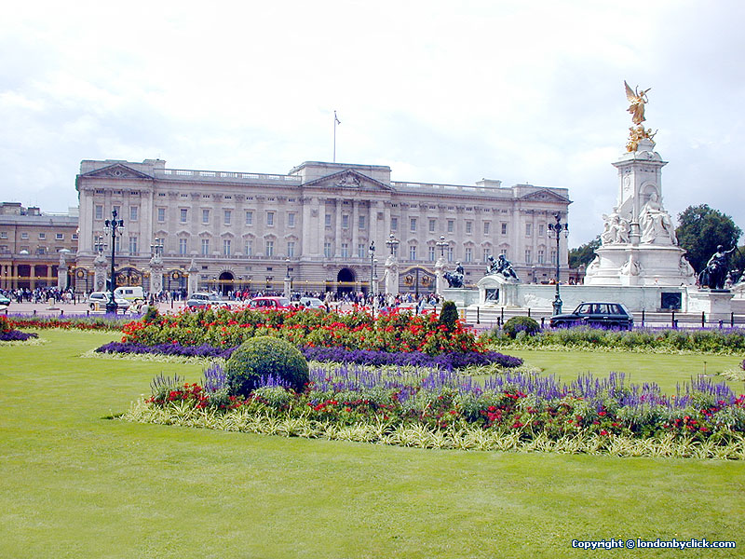
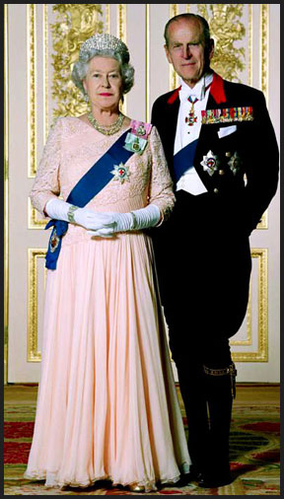
В Лондоне, как в сказке, есть настоящий королевский дворец, а во дворце живут настоящая королева с герцогом.

Slide 5
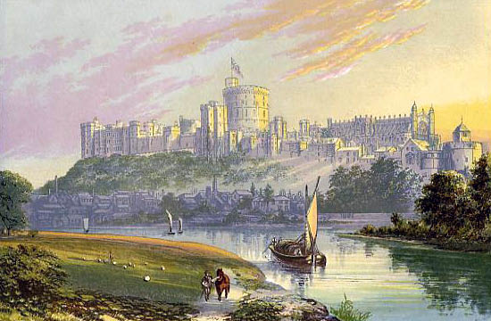
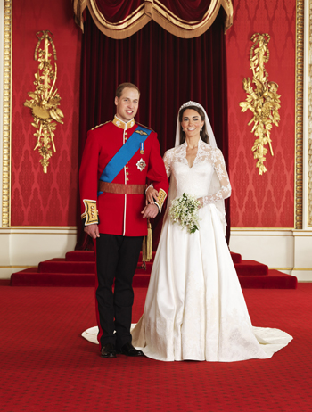
Но ещё больше вы удивитесь, если я скажу, что там ещё есть и принц с принцессой.
Вот такой это старинный и немного сказочный город Лондон,
главный город Великобритании.

Slide 6
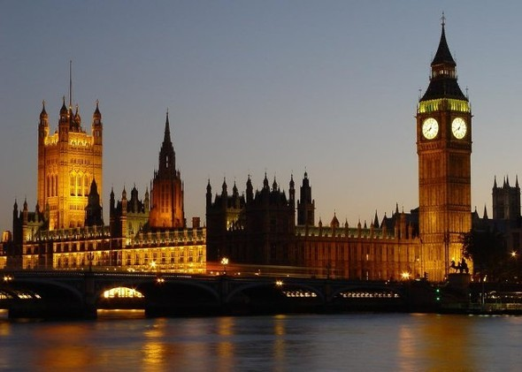
А ещё в Лондоне есть старинная башня с часами. Ей уже больше ста лет. Но, несмотря на свой почтенный возраст, она остаётся одной из самых красивых в мире.

Slide 7
Самый большой и громкий колокол на этой башне называли «Big Ben». И люди так привыкли говорить «Big Ben» при бое часов, что вскоре и саму башню стали называть только так: «Big Ben». Так зовут её и сейчас.

Slide 8
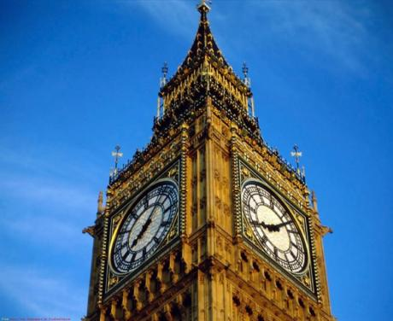
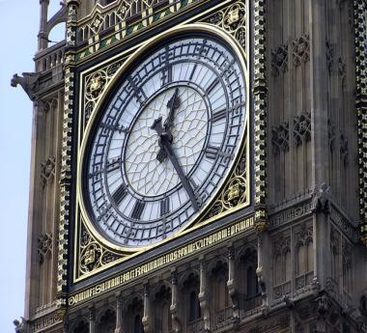
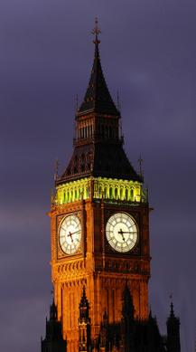
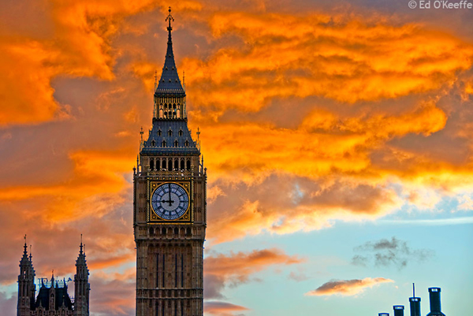
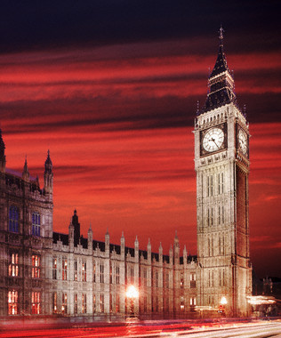
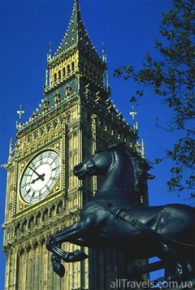
Рассмотрите её. Какая она стройная и ажурная!

